Slide 1
Cloud para negocios guatemaltecos
Avance del producto y servicios Azure
Lizardo Gonzalez 24000682
Jessel Contreras 23011020
19 de octubre de 2026
01
Notes:
Presentación ampliada con anexos de defensa. Seleccionar diapositivas según el tiempo de exposición. El producto aún tiene nombre provisional. Presentar el MVP local y distinguir recursos creados, código preparado y pruebas cloud pendientes.
Estado al 19/10/2026. Fuentes del proyecto: https://github.com/lizardoenm12/semilla-cloud y docs/GUIA-JESSEL.md. Configuración Azure según capturas y acciones reportadas por Lizardo.

Slide 2
El problema y la propuesta
Problema elegido
Registrar las operaciones diarias exige tiempo y conocimientos que muchos emprendedores aún están desarrollando.
Propuesta del proyecto
El usuario cuenta su día, revisa los datos detectados y confirma antes de actualizar el negocio.
Alcance actual
El MVP interpreta formatos conocidos con reglas y guarda la información localmente.
02
Notes:
Nuestra propuesta atiende micronegocios que aún no usan un sistema de gestión formal. Es la definición del proyecto, no una estadística de mercado. El usuario cuenta lo que pasó y conserva el control de la confirmación. La IA generativa todavía es una fase futura.
Estado al 19/10/2026. Fuentes del proyecto: https://github.com/lizardoenm12/semilla-cloud y docs/GUIA-JESSEL.md. Configuración Azure según capturas y acciones reportadas por Lizardo.

Slide 3
Flujo de registro implementado
1 Negocio y relato
El usuario selecciona su negocio y escribe una venta, gasto, compra o ajuste.
2 Propuesta y revisión
El sistema detecta operaciones y permite corregir los datos.
3 Confirmación y persistencia
La confirmación guarda los movimientos y actualiza el resumen y el inventario.
4 Perfil Productivo Digital
El historial acompaña autoevaluaciones, planes y aprendizaje.
03
Notes:
La confirmación es el punto de escritura. La propuesta pendiente no cambia ventas ni inventario. Una frase puede producir varios movimientos dentro de una transacción. Si falta stock se revierte toda la operación.
Estado al 19/10/2026. Fuentes del proyecto: https://github.com/lizardoenm12/semilla-cloud y docs/GUIA-JESSEL.md. Configuración Azure según capturas y acciones reportadas por Lizardo.

Slide 4
Flujo de la aplicación para el usuario
04
Notes:
El diagrama representa la experiencia actual del MVP local. Primero se selecciona o crea el negocio. El usuario ve el resumen, cuenta su día y revisa una propuesta que todavía no cambia los datos. Puede corregir, confirmar o descartar. La confirmación guarda movimientos y actualiza inventario en una transacción. Un error no deja operaciones parciales. La captura del flujo es un diagrama explicativo del producto, no una pantalla de Azure.
Estado al 19/10/2026. Fuentes del proyecto: https://github.com/lizardoenm12/semilla-cloud y docs/GUIA-JESSEL.md. Configuración Azure según capturas y acciones reportadas por Lizardo.

Slide 5
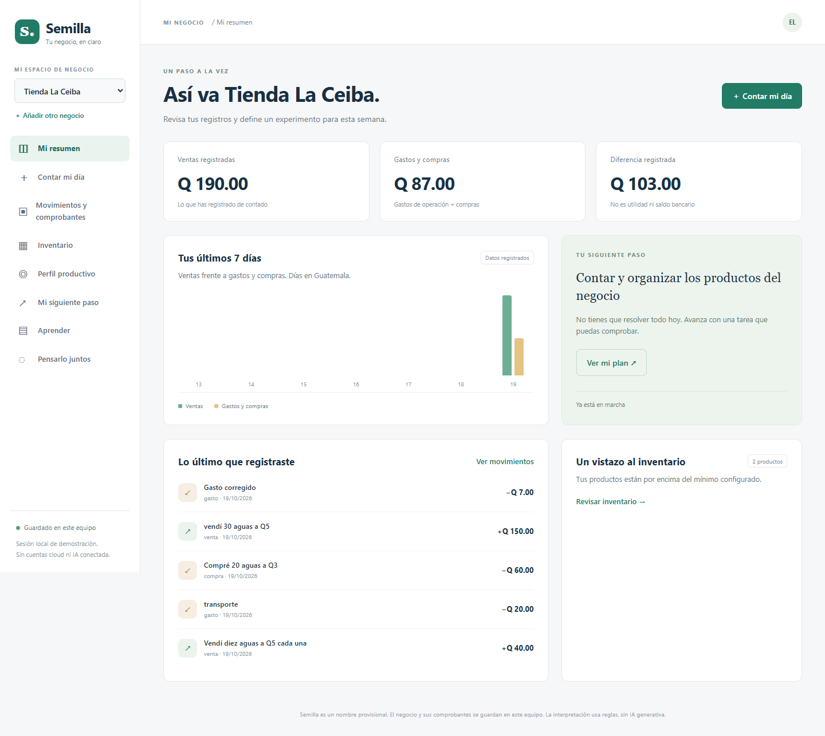
MVP local disponible
Next.js
React
TypeScript
SQLite
Demo local de un usuario
05
Notes:
Captura real de la versión local del proyecto. Los datos mostrados son de demostración. Además del resumen incluye múltiples negocios, inventario, arquetipos, diagnóstico, acciones, aprendizaje y conversación basada en reglas. Fuente de imagen: evidencias/semilla-resumen.png, captura de la revisión del 17/10.
Estado al 19/10/2026. Fuentes del proyecto: https://github.com/lizardoenm12/semilla-cloud y docs/GUIA-JESSEL.md. Configuración Azure según capturas y acciones reportadas por Lizardo.

Slide 6
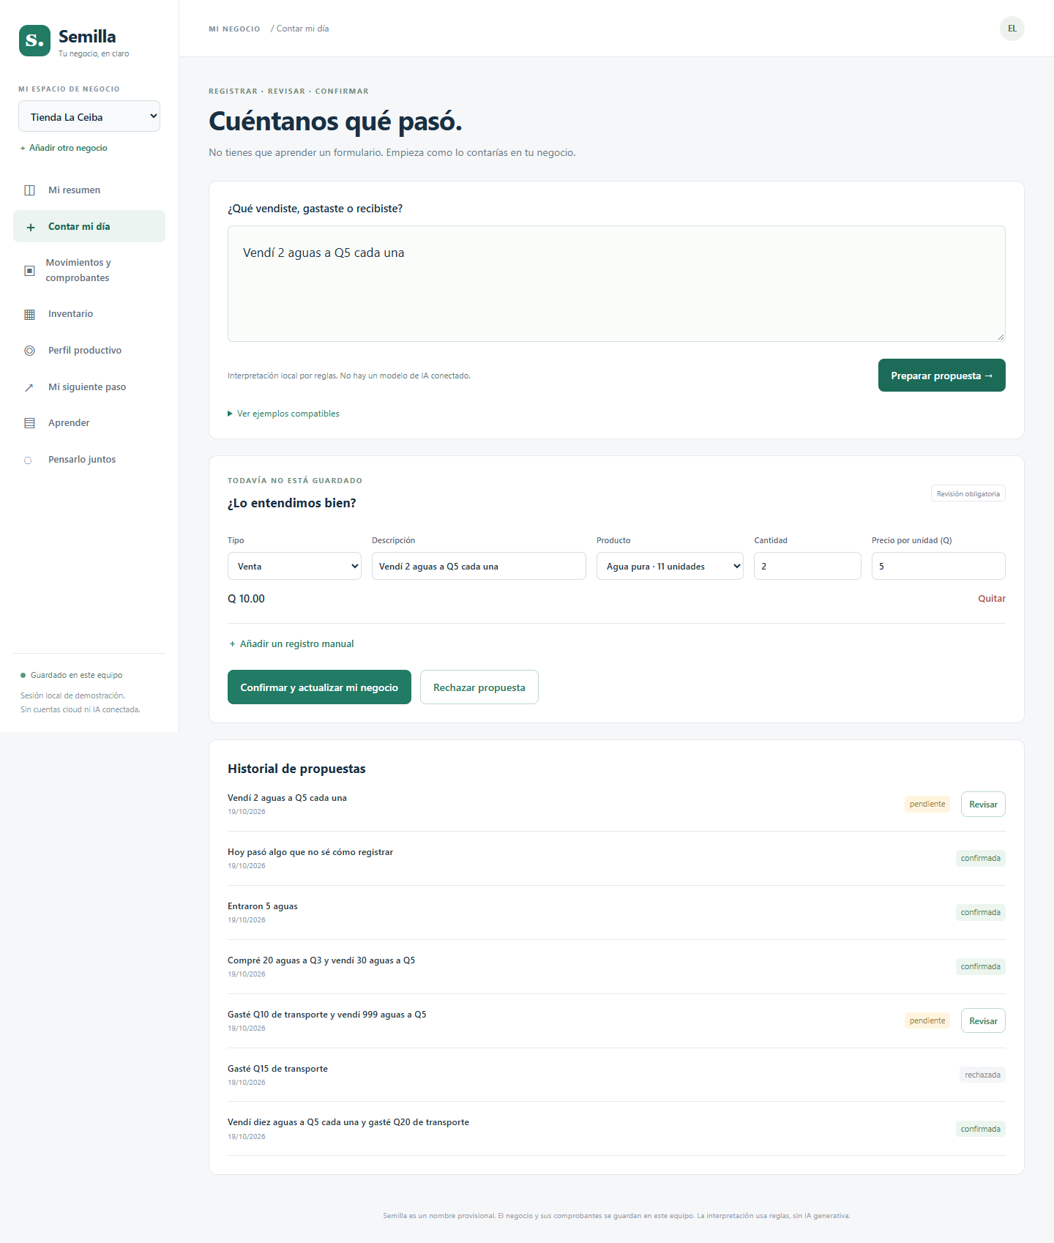
Registro y revisión de operaciones
06
Notes:
Captura real de evidencias/semilla-propuesta.png. Explicar que el usuario revisa y corrige la propuesta antes de confirmar. Los valores corresponden a una sesión de demostración local, no a datos de un negocio real.
Estado al 19/10/2026. Fuentes del proyecto: https://github.com/lizardoenm12/semilla-cloud y docs/GUIA-JESSEL.md. Configuración Azure según capturas y acciones reportadas por Lizardo.

Slide 7
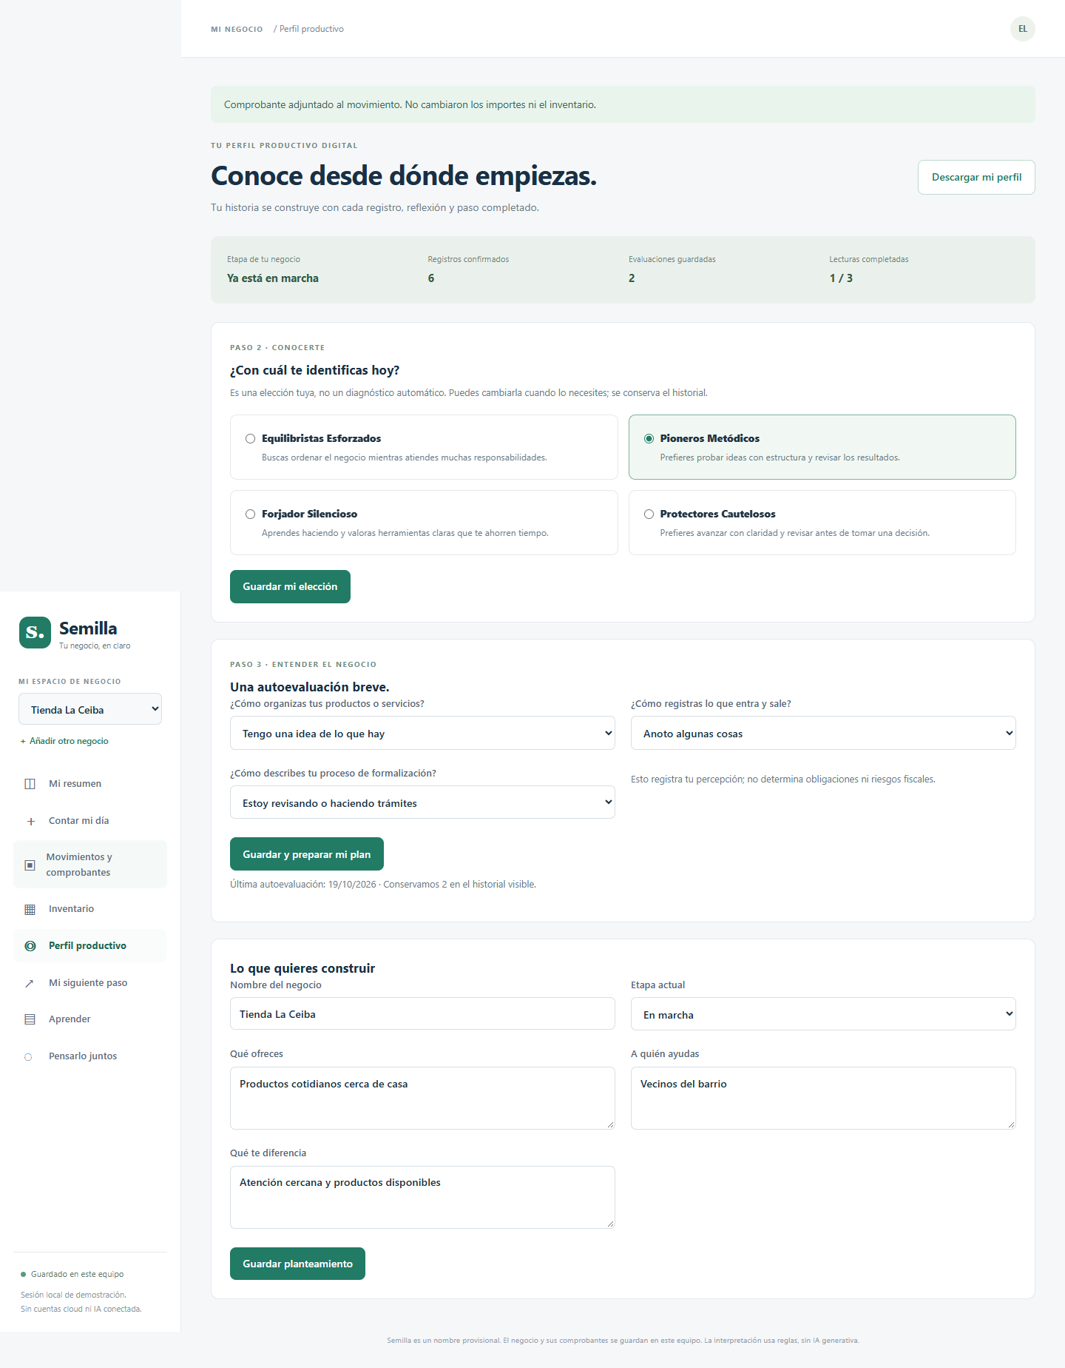
Perfil y acompañamiento del negocio
07
Notes:
Captura real de evidencias/semilla-perfil.png. Mostrar el arquetipo, la autoevaluación y las acciones del plan. El acompañamiento actual usa reglas. No es asesoría fiscal ni predicción con IA generativa.
Estado al 19/10/2026. Fuentes del proyecto: https://github.com/lizardoenm12/semilla-cloud y docs/GUIA-JESSEL.md. Configuración Azure según capturas y acciones reportadas por Lizardo.

Slide 8
08
Notes:
Este es un único diagrama de arquitectura, diferente del modelo entidad-relación. Incluye frontend, backend, persistencia y los siete servicios acordados. Línea continua significa flujo local o adaptador de código existente, no prueba remota aprobada. Línea discontinua significa integración pendiente. La identidad tiene roles pero aún no se vinculó a Container Apps. GitHub aloja el código y no cuenta como uno de los siete servicios.
Estado al 19/10/2026. Fuentes del proyecto: https://github.com/lizardoenm12/semilla-cloud y docs/GUIA-JESSEL.md. Configuración Azure según capturas y acciones reportadas por Lizardo.

Slide 9
Servicios cloud y su función en la app
Top 3 por avance: Blob y Key Vault verificados. Identidad administrada preparada.
Servicio | Qué hace | Qué hace en nuestra app | Estado
1. Blob Storage | Guarda archivos. | Guarda y recupera comprobantes JSON. | Verificado
2. Entra ID e identidad | Gestiona identidades y permisos. | Autentica la demo con Azure CLI. Identidad creada. | Identidad preparada
3. Key Vault | Protege secretos. | Permite leer un secreto sin mostrar su valor. | Verificado
Container Apps | Ejecuta aplicaciones. | Alojará el frontend y el backend. | Pendiente
PostgreSQL | Guarda datos relacionales. | Guardará negocios, ventas e inventario. | Pendiente
Azure Monitor | Observa errores y rendimiento. | Recibirá logs y alertas del backend. | Pendiente
Azure Pipelines | Automatiza pruebas y entregas. | Validará y desplegará cambios de GitHub. | YAML preparado
09
Notes:
Los tres destacados son los componentes con mayor avance: Blob y Key Vault tienen pruebas reales aprobadas desde el backend local. Entra autentica la sesión de Azure CLI; la identidad administrada está creada y tiene roles, pero aún no se ha probado vinculada a Container Apps. La selección no implica que los otros servicios sean menos importantes. La tabla permite explicar cada servicio sin entrar en Azure Portal. Fuentes: evidencia conexion-azure-real-2026-10-19.json y guía del repositorio.
Estado al 19/10/2026. Fuentes del proyecto: https://github.com/lizardoenm12/semilla-cloud y docs/GUIA-JESSEL.md. Configuración Azure según capturas y acciones reportadas por Lizardo.

Slide 10
Tres componentes preparados en Azure
Azure Blob Storage
stclouddevlizardo01: comprobantes y productos privados. Carga manual de prueba correcta.
Microsoft Entra ID e identidad administrada
id-cloud-app-dev creada con permisos de Blob y lectura de secretos.
Azure Key Vault
kv-cloud-lizardo-dev creado con RBAC y secreto de prueba.
10
Notes:
Tiempo sugerido: 40 segundos. Estas acciones se realizaron en el portal y el usuario reportó sus resultados. La carga manual prueba acceso del usuario a Blob, no acceso del backend. Crear un secreto prueba permisos del usuario en Key Vault. La identidad existe y tiene roles, pero aún no está ejecutándose en Container Apps.
Estado al 19/10/2026. Fuentes del proyecto: https://github.com/lizardoenm12/semilla-cloud y docs/GUIA-JESSEL.md. Configuración Azure según capturas y acciones reportadas por Lizardo.

Slide 11
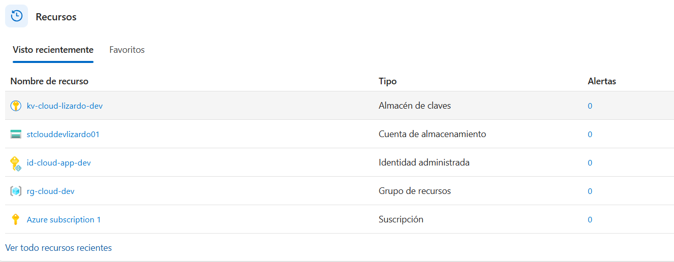
Recursos creados para el proyecto
Key Vault, Storage e identidad creados. Grupo y suscripción organizan los recursos.
11
Notes:
Captura de Azure Portal proporcionada por Lizardo. La lista de recursos vistos recientemente muestra kv-cloud-lizardo-dev, stclouddevlizardo01 e id-cloud-app-dev. No es un inventario exhaustivo de la suscripción. El grupo rg-cloud-dev y Azure subscription 1 organizan y facturan los recursos, pero no agregan servicios a la lista de siete. La captura demuestra la existencia de los recursos. Las conexiones del backend a Blob y Key Vault se acreditan con evidencias/conexion-azure-real-2026-10-19.json. La identidad administrada aún necesita vinculación y prueba en Container Apps.
Estado al 19/10/2026. Fuentes del proyecto: https://github.com/lizardoenm12/semilla-cloud y docs/GUIA-JESSEL.md. Configuración Azure según capturas y acciones reportadas por Lizardo.

Slide 12
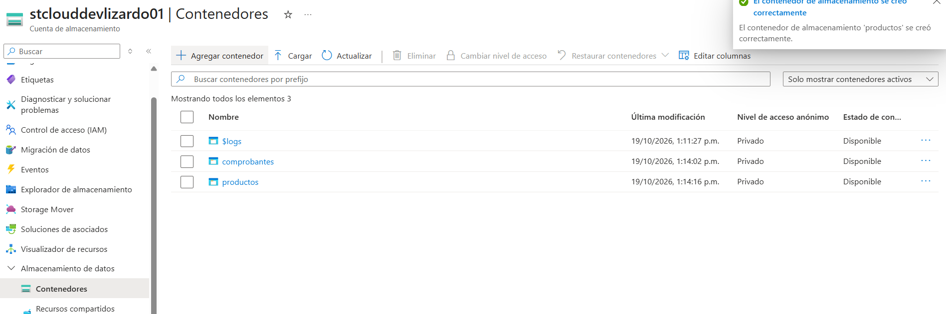
Blob Storage creado en Azure
Comprobantes y productos privados. Carga manual de prueba correcta.
12
Notes:
Evidencia del portal proporcionada por Lizardo. Cuenta stclouddevlizardo01 con contenedores comprobantes y productos privados y disponibles. La carga manual de prueba fue reportada por el usuario. Esta pantalla demuestra el recurso creado, no una prueba de escritura desde el backend. El contenedor $logs no agrega un servicio adicional.
Estado al 19/10/2026. Fuentes del proyecto: https://github.com/lizardoenm12/semilla-cloud y docs/GUIA-JESSEL.md. Configuración Azure según capturas y acciones reportadas por Lizardo.

Slide 13
Cuatro componentes pendientes
Azure Container Apps
Publicar frontend y backend y vincular la identidad administrada.
Azure Database for PostgreSQL
Migrar la persistencia SQLite y conservar transacciones e inventario.
Azure Monitor
Configurar registros, métricas y alertas de la aplicación.
Azure DevOps / Azure Pipelines
Conectar el repositorio y ejecutar pruebas, compilación y despliegue.
13
Notes:
Los cuatro servicios completan la lista acordada de siete. Un YAML de Azure Pipelines no equivale a un pipeline ejecutado. Las alertas de presupuesto son control de costos y no sustituyen la observabilidad de la aplicación con Monitor. Dos contenedores Blob no cuentan como dos servicios.
Estado al 19/10/2026. Fuentes del proyecto: https://github.com/lizardoenm12/semilla-cloud y docs/GUIA-JESSEL.md. Configuración Azure según capturas y acciones reportadas por Lizardo.

Slide 14
Conexiones incluidas en el backend
Blob Storage
El backend crea un comprobante sintético, lo escribe, lo descarga y permite recuperarlo.
Key Vault
La consulta de estado lee el secreto de prueba y comunica el resultado sin revelar su valor.
Estado de verificación
Código compilado y probado localmente. Prueba real del backend aprobada con sesión Azure CLI.
14
Notes:
El código está en la rama main del repositorio privado. Se verificaron llamadas reales al almacenamiento y al almacén de secretos. En esta revisión se validó el código con pruebas simuladas y locales. La lectura real desde esta suscripción fue aprobada el 19/10/2026. Key Vault se usa para probar lectura de un secreto, no todavía para proporcionar credenciales funcionales de negocio.
Estado al 19/10/2026. Fuentes del proyecto: https://github.com/lizardoenm12/semilla-cloud y docs/GUIA-JESSEL.md. Configuración Azure según capturas y acciones reportadas por Lizardo.

Slide 15
Acceso y protección de datos
En el equipo
La demo cloud usa la sesión de Azure CLI de la persona que presenta.
Al desplegar
Container Apps usará id-cloud-app-dev para acceder a Blob y Key Vault.
Configuración sensible
Los secretos permanecen fuera de GitHub. Los contenedores tienen acceso privado.
15
Notes:
En el equipo las credenciales provienen de Azure CLI mediante la cadena DefaultAzureCredential. En Container Apps el código usa ManagedIdentityCredential. La identidad asignada por usuario debe estar vinculada al recurso y tener su clientId configurado. La demo se protege con un token propio, que no sustituye login multiusuario. Referencias: https://learn.microsoft.com/en-us/javascript/api/overview/azure/identity-readme?view=azure-node-latest y https://learn.microsoft.com/en-us/rest/api/keyvault/secrets/get-secret/get-secret?view=rest-keyvault-secrets-2025-07-01.
Estado al 19/10/2026. Fuentes del proyecto: https://github.com/lizardoenm12/semilla-cloud y docs/GUIA-JESSEL.md. Configuración Azure según capturas y acciones reportadas por Lizardo.

Slide 16
Cómo ejecutar la demo local
Node.js 24 LTS y una copia del repositorio
npm.cmd ci
npm.cmd run dev:local
Abrir http://127.0.0.1:3000
En Windows también puede abrir INICIAR_LOCAL.cmd
16
Notes:
Jessel debe aceptar la invitación al repositorio privado e instalar Node.js 24 LTS. Puede descargar el ZIP desde Code y descomprimir. INICIAR_LOCAL.cmd instala dependencias si faltan y mantiene el servidor en ejecución. Cada equipo tiene su propio archivo .data/negocios.sqlite. No necesita Azure ni .env para esta demo.
Estado al 19/10/2026. Fuentes del proyecto: https://github.com/lizardoenm12/semilla-cloud y docs/GUIA-JESSEL.md. Configuración Azure según capturas y acciones reportadas por Lizardo.

Slide 17
Demostración de venta y gasto
“Vendí diez aguas a Q5 cada una y gasté Q20 de transporte”
Venta Q50 Gasto Q20
Diferencia registrada Q30
Aguas: 24 iniciales y 14 después de confirmar
17
Notes:
Para repetir con los resultados de inventario exactos usar la base inicial que contiene 24 aguas. No borrar una base con trabajo real. La venta y el gasto se confirman juntos. La diferencia registrada de Q30 no es utilidad contable ni saldo bancario. Tiempo sugerido: 45 segundos, puede alternarse con la aplicación.
Estado al 19/10/2026. Fuentes del proyecto: https://github.com/lizardoenm12/semilla-cloud y docs/GUIA-JESSEL.md. Configuración Azure según capturas y acciones reportadas por Lizardo.

Slide 18
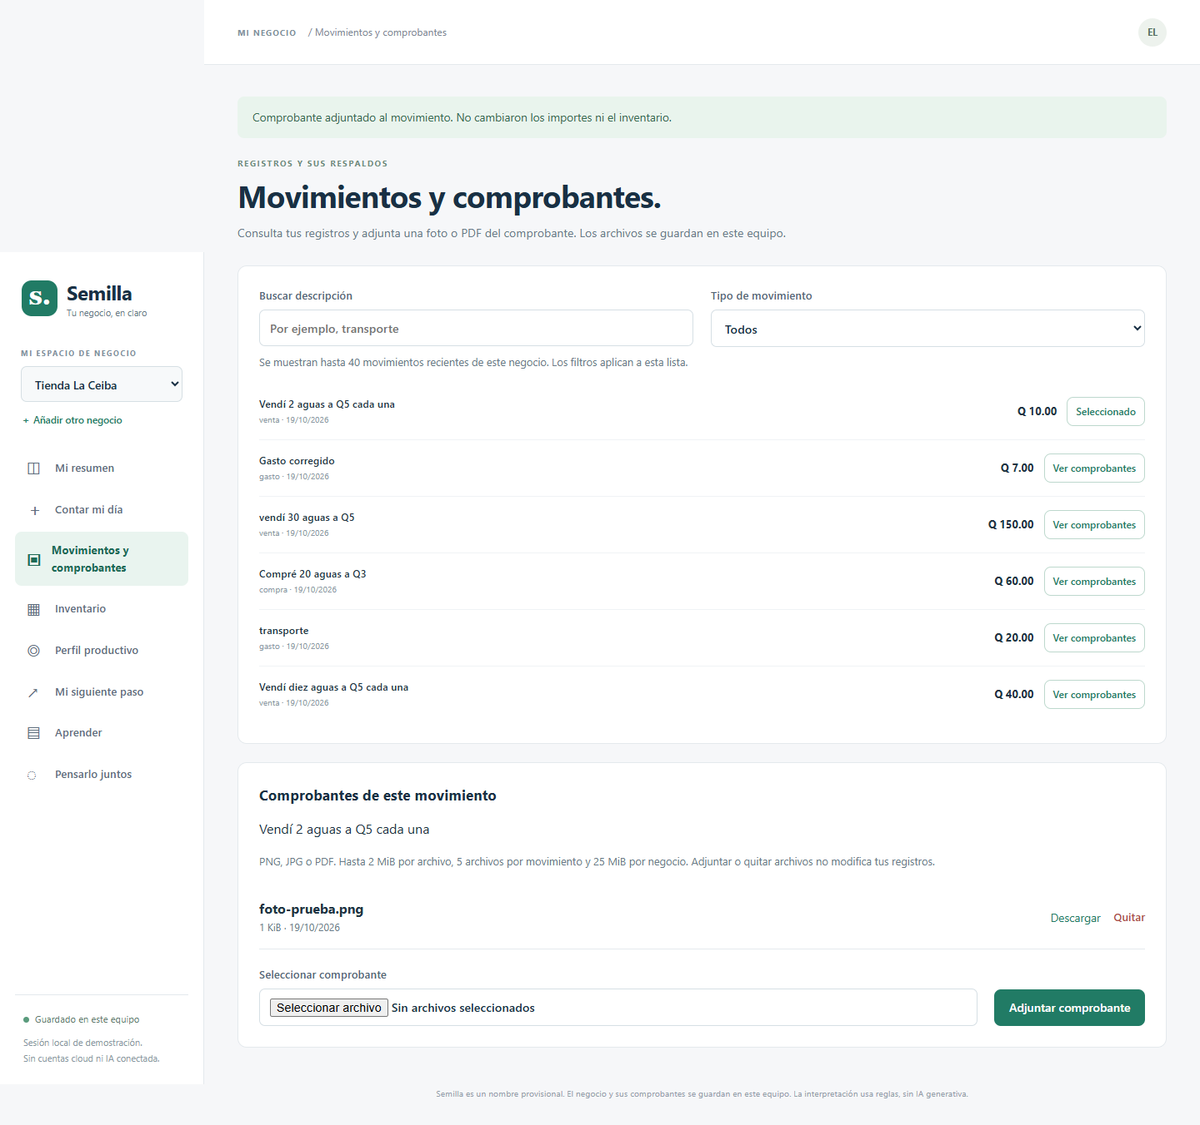
Comprobantes reales en el negocio
18
Notes:
Actualización del producto local: se agregó Movimientos y comprobantes con filtros por tipo y descripción de los 40 registros recientes. Permite cargar PNG, JPG y PDF hasta 2 MiB, cinco por movimiento y 25 MiB por negocio. Se guardan en SQLite, no en Blob todavía. Las pruebas validan asociación al negocio, descarga, eliminación, límites y persistencia. Fuente: docs/comprobantes-locales.md y evidencias/pruebas-workspace.json.
Estado al 19/10/2026. Fuentes del proyecto: https://github.com/lizardoenm12/semilla-cloud y docs/GUIA-JESSEL.md. Configuración Azure según capturas y acciones reportadas por Lizardo.

Slide 19
Pruebas y límites del avance
Verificado en el código
Compilación y TypeScript correctos. 13 pruebas HTTP y 29 comprobaciones del producto aprobadas.
Pruebas de Key Vault
Respuestas simuladas: configuración, permisos, errores y protección del valor del secreto.
Pendiente de comprobar
Identidad administrada en Container Apps y acceso de dos usuarios.
19
Notes:
En la revisión del 19/10 pasaron compilación y comprobación TypeScript, 13 pruebas HTTP y 29 comprobaciones del producto. Además hay pruebas simuladas de configuración, autorización y errores de Key Vault y de no exposición del secreto. No afirmar 35 pruebas Azure: ninguna de ellas prueba remotamente la suscripción. El código local mantiene su propia base y aún no usa PostgreSQL.
Estado al 19/10/2026. Fuentes del proyecto: https://github.com/lizardoenm12/semilla-cloud y docs/GUIA-JESSEL.md. Configuración Azure según capturas y acciones reportadas por Lizardo.

Slide 20
Por qué elegimos Azure
Acceso y avance real
El equipo activó la suscripción y verificó Blob y Key Vault desde el backend.
Una arquitectura coherente
La ruta elegida reúne cómputo, datos, permisos y observabilidad en un proveedor.
Alternativas válidas
GCP y AWS pueden resolver el mismo problema. No hicimos una comparación de rendimiento.
20
Notes:
Respuesta a por qué Azure y no GCP o AWS. Azure fue viable para activar la suscripción del equipo y ya existe avance verificado. La integración con identidades, almacenamiento y secretos encaja con el alcance académico. Es un juicio de adecuación, no un benchmark. AWS y GCP también ofrecen servicios equivalentes. No comprobamos que Azure sea siempre más barato o rápido. Fuentes: https://docs.cloud.google.com/run/docs/overview/what-is-cloud-run y https://aws.amazon.com/apprunner/pricing/. Documento: docs/defensa-tecnica-cloud.md.
Estado al 19/10/2026. Fuentes del proyecto: https://github.com/lizardoenm12/semilla-cloud y docs/GUIA-JESSEL.md. Configuración Azure según capturas y acciones reportadas por Lizardo.

Slide 21
Alternativas en GCP y AWS
Función | Azure | GCP | AWS
Cómputo | Container Apps | Cloud Run | App Runner / ECS
Archivos | Blob Storage | Cloud Storage | S3
Datos | PostgreSQL | Cloud SQL PostgreSQL | RDS PostgreSQL
Secretos | Key Vault | Secret Manager | Secrets Manager
Acceso | Entra y RBAC | IAM | IAM y roles
La elección depende de operación, requisitos, región y costo medido.
21
Notes:
Correspondencias de función, no igualdad de límites o costos. Cloud Run es un servicio para contenedores administrados. AWS App Runner o ECS Fargate pueden ejecutar aplicaciones contenedorizadas según necesidades. Cloud SQL y RDS soportan PostgreSQL. Azure RBAC, GCP IAM y AWS IAM no son configuraciones idénticas. Fuentes: https://docs.cloud.google.com/run/docs/overview/what-is-cloud-run ; https://aws.amazon.com/apprunner/pricing/ ; https://docs.cloud.google.com/sql/docs/postgres/use-secret-manager ; https://docs.aws.amazon.com/AmazonRDS/latest/UserGuide/rds-secrets-manager.html ; https://docs.aws.amazon.com/IAM/latest/UserGuide/introduction.html.
Estado al 19/10/2026. Fuentes del proyecto: https://github.com/lizardoenm12/semilla-cloud y docs/GUIA-JESSEL.md. Configuración Azure según capturas y acciones reportadas por Lizardo.

Slide 22
Azure y Vercel según el alcance
Vercel
Simplifica publicar Next.js y ofrece funciones de backend. Es una alternativa válida.
Nuestra elección
Preferimos concentrar servicios, identidades y operación en Azure para este alcance.
Persistencia necesaria
La versión pública necesita base y archivos durables. No basta subir el SQLite local.
22
Notes:
Vercel es una opción fuerte para Next.js y tiene backend, seguridad y observabilidad. No decir que solo aloja páginas estáticas. Elegimos Azure por la arquitectura de servicios del proyecto y por evitar dos plataformas inicialmente. Vercel explica que el archivo SQLite persistente no encaja con almacenamiento efímero de funciones serverless. Container Apps tampoco vuelve durable y compartido su disco local; hay que migrar en ambos casos. Hobby está orientado a uso personal no comercial. Fuentes: https://vercel.com/docs/plans/hobby ; https://vercel.com/pricing ; https://vercel.com/kb/guide/is-sqlite-supported-in-vercel.
Estado al 19/10/2026. Fuentes del proyecto: https://github.com/lizardoenm12/semilla-cloud y docs/GUIA-JESSEL.md. Configuración Azure según capturas y acciones reportadas por Lizardo.

Slide 23
Justificación de IAM y permisos
Quién accede
Entra identifica a la persona o a la aplicación.
Qué puede hacer
RBAC concede operaciones sobre recursos concretos según su función.
Aplicación en nuestro proyecto
Backend con acceso Blob y lectura de secretos. Identidad administrada preparada.
23
Notes:
IAM es gestión de identidades y accesos. En Azure usamos Entra para identidad, RBAC para permisos e identidad administrada para el código. AWS IAM es otro servicio; no forma parte de este despliegue. La cuenta del desarrollador usó Azure CLI. id-cloud-app-dev tiene roles pero falta vincularla y probarla en Container Apps. Antes de producción revisar ámbito de roles y separar entornos. Login del usuario del producto sigue pendiente. Fuentes: https://learn.microsoft.com/en-us/azure/role-based-access-control/overview y https://learn.microsoft.com/en-us/entra/identity/managed-identities-azure-resources/overview.
Estado al 19/10/2026. Fuentes del proyecto: https://github.com/lizardoenm12/semilla-cloud y docs/GUIA-JESSEL.md. Configuración Azure según capturas y acciones reportadas por Lizardo.

Slide 24
Proyección de usuarios del piloto
Etapa del piloto | Usuarios activos al mes | Solicitudes API al mes
Primer mes | 10 | 72 000
Meses dos a tres | 50 | 360 000
Meses cuatro a seis | 200 | 1 440 000
Supuestos: 30 acciones diarias, 30 días y 8 peticiones por acción.
Metas de adopción. Concurrencia y capacidad todavía sin medir.
24
Notes:
Objetivos internos, no usuarios actuales ni capacidad probada. Supuestos: 30 acciones por usuario por día, 30 días y ocho peticiones API por acción. Fórmula usuarios por 30 por 30 por 8. No equivale a usuarios simultáneos. Falta autenticación multiusuario y PostgreSQL antes del piloto público. Las fechas son meses desde el arranque futuro, no una promesa de calendario. Documento: docs/defensa-tecnica-cloud.md.
Estado al 19/10/2026. Fuentes del proyecto: https://github.com/lizardoenm12/semilla-cloud y docs/GUIA-JESSEL.md. Configuración Azure según capturas y acciones reportadas por Lizardo.

Slide 25
Proyección de costos del piloto
Reserva interna mensual | USD | Alcance
PostgreSQL | 15 a 35 | Servidor de prueba y almacenamiento
Otros componentes | 0.10 a 29 | Cómputo, archivos, logs, secretos y auxiliares
Subtotal | 15.10 a 64 | Sin impuestos ni IA
Reserva con margen | 20 a 80 | Margen aproximado y redondeo
Estimación de planificación. Sustituir por cotización antes del despliegue.
25
Notes:
Todas las cifras de la tabla son reservas internas aproximadas en USD por mes, no tarifas oficiales ni cotización. Piloto de diez usuarios, East US, desarrollo, mínimo cero, sin IA generativa, HA ni endpoints privados. PostgreSQL Burstable solo para prueba, no capacidad de producción validada. Reservas detalladas: cómputo 0-10, PostgreSQL 15-35, Blob 0.10-2, identidad básica 0, Monitor 0-5, Pipelines 0 condicionado a grant, Key Vault 0-1, registro auxiliar 0-6, red y otros 0-5. Total 15.10 a 64; más 20 por ciento 18.12 a 76.80; reserva redondeada 20 a 80. No descontar crédito para ocultar costo bruto. El API de tarifas no completó la consulta por 429; no se presenta una cotización inventada. Fuentes para cerrar cotización: https://azure.microsoft.com/en-us/pricing/calculator/ ; https://azure.microsoft.com/en-us/pricing/details/container-apps/ ; https://azure.microsoft.com/en-us/pricing/details/postgresql/flexible-server/ ; https://learn.microsoft.com/en-us/azure/devops/pipelines/licensing/concurrent-jobs?view=azure-devops.
Estado al 19/10/2026. Fuentes del proyecto: https://github.com/lizardoenm12/semilla-cloud y docs/GUIA-JESSEL.md. Configuración Azure según capturas y acciones reportadas por Lizardo.

Slide 26
Preguntas que debemos poder defender
Por qué estas piezas
Dominio relacional, archivos separados y permisos por función. Revisamos alternativas.
Qué falta para producción
Login real, PostgreSQL, persistencia compartida y recuperación comprobada.
Cómo controlamos el gasto
Desarrollo local, despliegue gradual y medición. Las alertas no paran los recursos.
26
Notes:
La defensa completa tiene 24 preguntas y respuestas. Decisiones de equipo: PostgreSQL por relaciones y transacciones; SQLite por sencillez local; Container Apps por ejecución administrada sin operar un clúster; Blob por archivos separados del proceso. GitHub Actions y App Service también serían válidos. La obligación académica de siete servicios no demuestra que un MVP necesite siete. Antes de producción: login, membresías, persistencia durable y backups con restauraciones probadas. La disponibilidad y el RPO/RTO no están comprometidos ni medidos. El incidente de restricción del compañero no está diagnosticado. Presupuestos avisan y no cortan consumo. Fuentes: docs/defensa-tecnica-cloud.md ; https://learn.microsoft.com/en-us/azure/cost-management-billing/costs/tutorial-acm-create-budgets.
Estado al 19/10/2026. Fuentes del proyecto: https://github.com/lizardoenm12/semilla-cloud y docs/GUIA-JESSEL.md. Configuración Azure según capturas y acciones reportadas por Lizardo.

Slide 27
Siguiente entrega compartida
Ahora
Blob y Key Vault verificados desde el backend local. Evidencia guardada en GitHub.
Después
Desplegar en Container Apps y comprobar la identidad administrada.
Entrega completa
Integrar PostgreSQL y autenticación, Monitor y la ejecución de Pipelines.
Código y guía de presentación en GitHub
github.com/lizardoenm12/semilla-cloud
27
Notes:
Cerrar mostrando el repositorio y la guía. Secuencia: completar login y pruebas Blob/Key Vault, guardar evidencia real, desplegar Container Apps y asociar identidad, adaptar PostgreSQL y autenticación, conectar Monitor y ejecutar Pipelines. El usuario solicitó siete servicios y al menos dos conectados. Todavía no hay URL pública del producto ni integración cloud completa. Guía: https://github.com/lizardoenm12/semilla-cloud/blob/main/docs/GUIA-JESSEL.md.
Estado al 19/10/2026. Fuentes del proyecto: https://github.com/lizardoenm12/semilla-cloud y docs/GUIA-JESSEL.md. Configuración Azure según capturas y acciones reportadas por Lizardo.

